Slide 1
Kviklån
– er det en god idé?

Slide 2
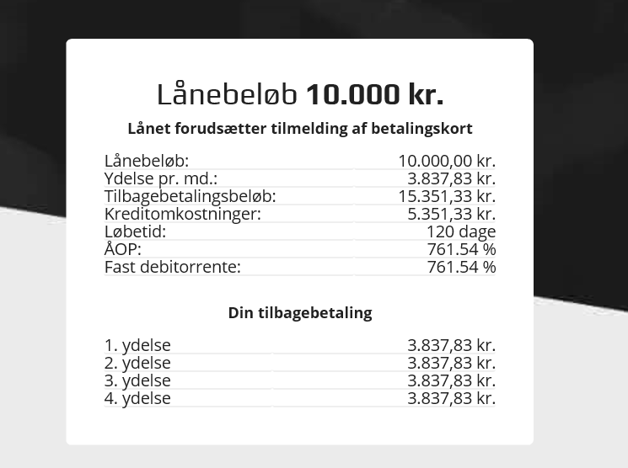
Turbolån
Lån 10000 kr og betal tilbage på 120 dage (4 måneder).

Slide 3
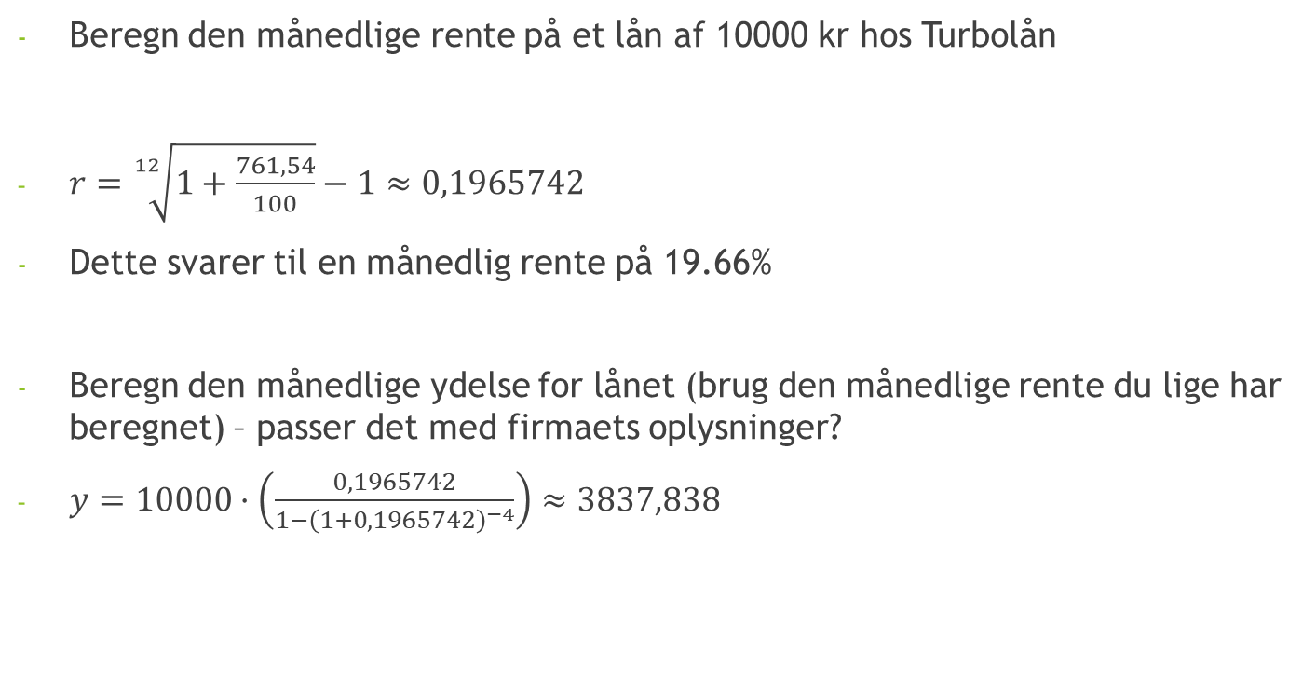
Beregninger
Beregn den månedlige rente på et lån af 10000 kr hos Turbolån
$r=\sqrt[12]{1+\frac{761,54}{100}}−1≈0,1965742$
Dette svarer til en månedlig rente på 19.66%
Beregn den månedlige ydelse for lånet (brug den månedlige rente du lige har beregnet) – passer det med firmaets oplysninger?
$y=10000·\left(\frac{0,1965742}{1−{\left(1+0,1965742\right)}^{−4}}\right)≈3837,838$

Slide 4
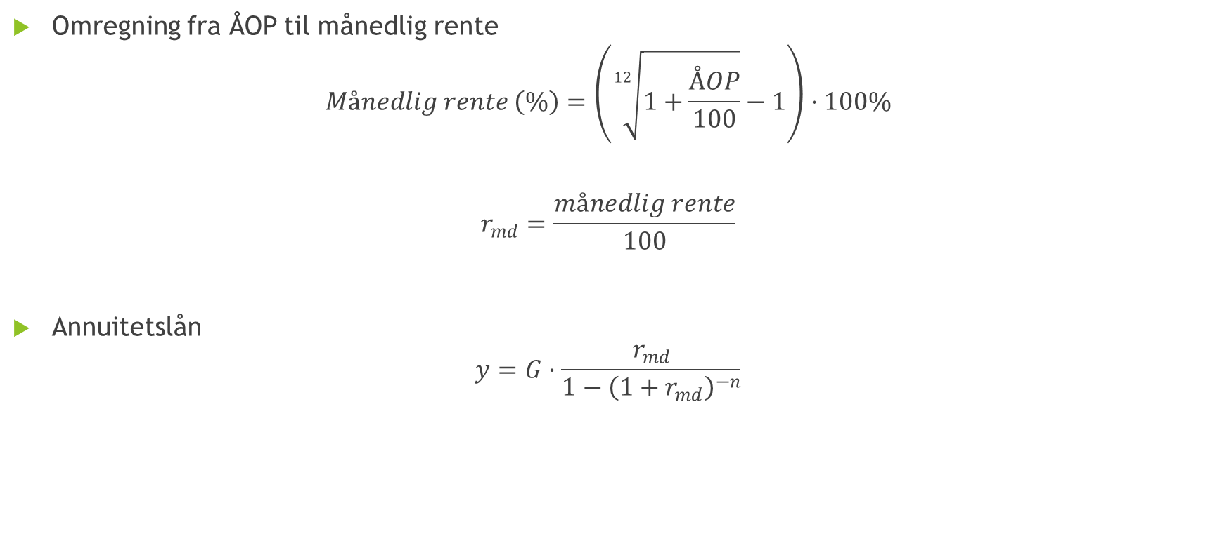
Formler
Omregning fra ÅOP til månedlig rente
$$Månedlig rente \left(\%\right)=\left(\sqrt[12]{1+\frac{ÅOP}{100}}−1\right)·100\%$$
$$r_{md}=\frac{månedlig rente}{100}$$
Annuitetslån
$$y=G·\frac{r_{md}}{1−{\left(1+r_{md}\right)}^{−n}}$$

Slide 5
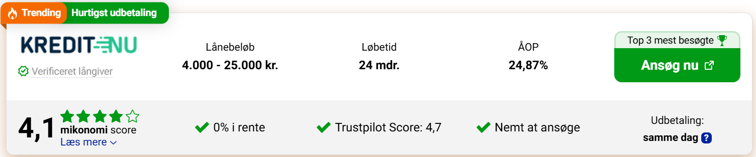
Turbolån
Undersøg SMS-lån på linket SMS-lån
vælg Kredit NU og stil lånebeløbet op til 10000kr.
Undersøg hvordan lånet afdrages – stemmer oplysningerne i klippet herunder med virkeligheden? Er det korrekt, at der er tale om et lån med 0% i rente?

Slide 6
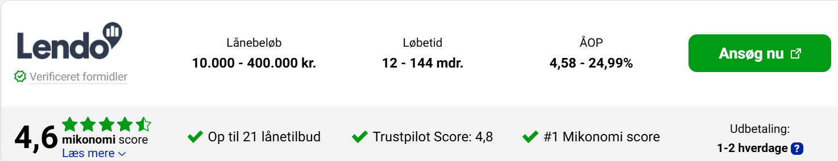
Turbolån
vælg Lendo og stil lånebeløbet op til 10000kr.
Undersøg hvordan lånet afdrages – stemmer oplysningerne i klippet herunder med virkeligheden?
Hvilken årlig rente er der på lånet?

Slide 7
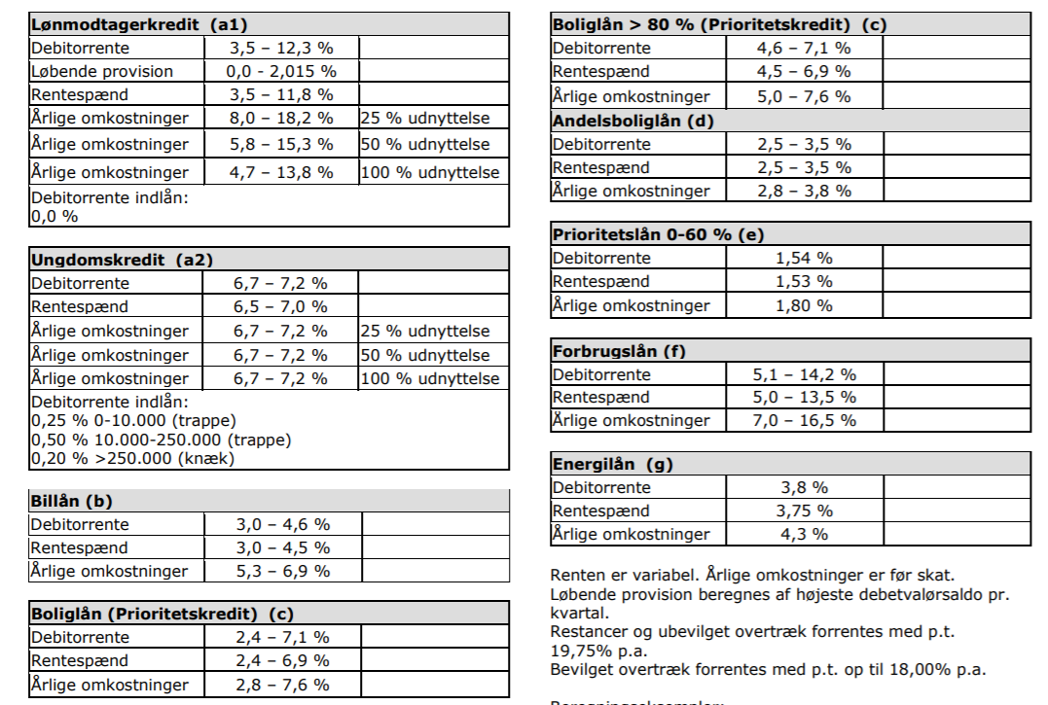
Lån i Sparekassen Thy

Slide 8
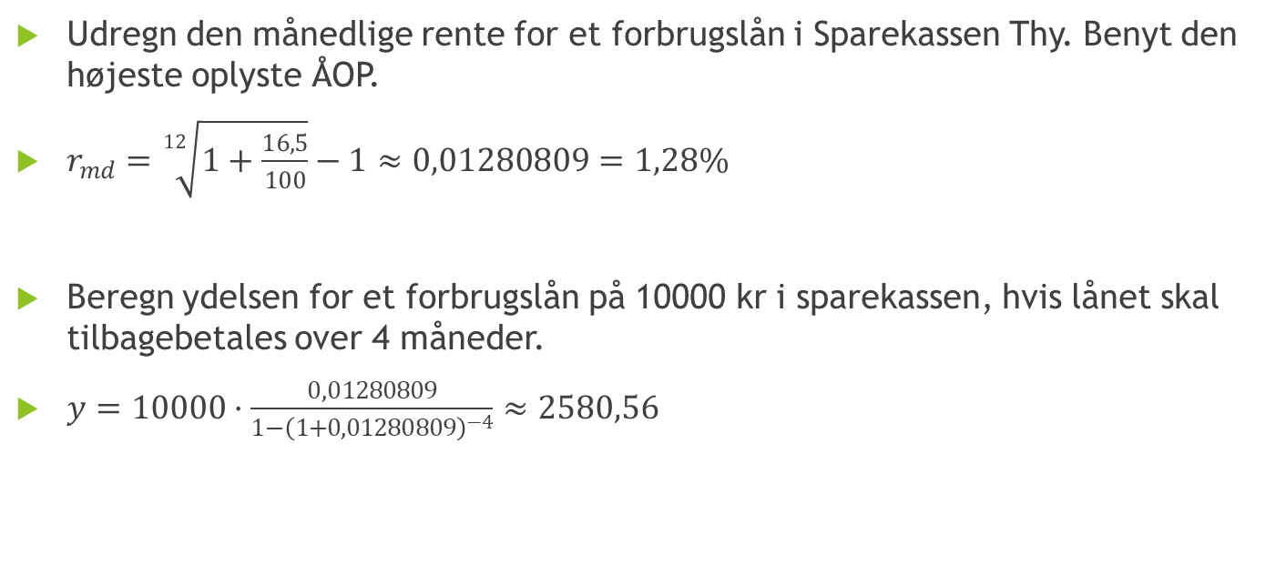
Beregninger
Udregn den månedlige rente for et forbrugslån i Sparekassen Thy. Benyt den højeste oplyste ÅOP.
$r_{md}=\sqrt[12]{1+\frac{16,5}{100}}−1≈0,01280809=1,28\%$
Beregn ydelsen for et forbrugslån på 10000 kr i sparekassen, hvis lånet skal tilbagebetales over 4 måneder.
$y=10000·\frac{0,01280809}{1−{\left(1+0,01280809\right)}^{−4}}≈2580,56$

Slide 9
Sammenligning af de to lån
Hvor meget betaler man i alt for at låne pengene hos KreditNU?
Hvor stort et rentebeløb (i kr) betaler man for at låne pengene hos KreditNU?
Hvor meget betaler man i alt for at låne pengene hos Sparekassen Thy?
Hvor stort et rentebeløb (i kr) betaler man for at låne pengene hos Sparekassen Thy?
Hvor meget dyrere er det at låne hos KreditNU pr måned end hos Sparekassen Thy?

